Slide 1

INOVASI PEDAGOGI SENI SMA
Penerapan Model Pembelajaran Berbasis Proyek (PjBL) dalam Seni
Strategi Transformatif Mengembangkan Kreativitas, Kolaborasi, dan Ekspresi Musikal Peserta Didik SMA
Narasumber: Alfi Syahrin, S.Pd

Slide 2
Latar Belakang & Urgensi
Tantangan Metode Tradisional
Tuntutan Kurikulum Merdeka
Pembelajaran seni konvensional sering kali terjebak pada hafalan teori dan praktik pasif tanpa memberikan ruang ekplorasi mandiri kepada siswa.
PjBL memberikan wahana kontekstual bagi siswa SMA untuk mengalami secara langsung proses berkesenian: mulai dari ide, eksplorasi, hingga pementasan.
Hal ini mengakibatkan rendahnya keterlibatan emosional, kurangnya rasa kepemilikan karya, dan minimnya pengembangan gagasan kreatif peserta didik.
Model ini mengintegrasikan penguatan karakter Profil Pelajar Pancasila: Mandiri, Bernalar Kritis, Gotong Royong, dan Kreatif.

Slide 3


Konsep Dasar PjBL dalam Seni
Eksplorasi Otentik
Kerja Kolaboratif
Produk Dipublikasikan
Siswa tidak sekadar meniru, melainkan merancang solusi visual atau musikal atas permasalahan atau isu nyata sekitar.
Proyek dilaksanakan secara berkelompok, mengasah keterampilan berempati, negosiasi ide, dan pembagian peran karya.
Hasil akhir bukan hanya dinilai guru, melainkan dipamerkan atau dipertunjukkan kepada audiens publik/sekolah.

Slide 4
Keunggulan PjBL Seni Musik
Peningkatan Keterampilan Musikal Praktis: Mendorong siswa aktif memegang instrumen, bereksplorasi dengan nada, dan mengasah kepekaan pendengaran (ear training).
Berpikir Tingkat Tinggi (HOTS): Siswa ditantang melakukan komposisi, aransemen ulang, hingga analisis struktur lagu secara independen.
Komunikasi & Apresiasi Bebas: Membangun kebiasaan memberikan umpan balik konstruktif antar sesama rekan kelompok (peer-review).
Keterikatan Emosional Khas Seni: Menjadikan musik sebagai wadah katarsis emosi dan penuangan gagasan personal siswa SMA.

Slide 5
Alur 6 Sintaks Utama PjBL
2. Desain Rencana
4. Monitoring
Menyusun strategi, konsep karya, & aturan pementasan.
Guru memantau keaktifan & progres karya kelompok.
6. Evaluasi Refleksi
Diskusi dan umpan balik pengalaman belajar.
1. Pertanyaan Mendasar
3. Jadwal Proyek
5. Pengujian Hasil
Membuat batasan waktu latihan & alokasi target.
Pementasan / Konser publik karya musik siswa.
Menentukan tema/masalah pemantik proyek seni.

Slide 6
Peran Baru Guru dan Siswa
Peran Guru (Fasilitator)
Peran Siswa (Inisiator)
• Memantik ide awal lewat pertanyaan terbuka kontekstual.
• Menentukan tema musik & pembagian peran (vokal/alat).
• Memfasilitasi kebutuhan alat instrumen & tempat latihan.
• Disiplin mengatur jadwal latihan mandiri di luar/dalam kelas.
• Mengarahkan kendala teknis musikal tanpa mematikan kreativitas.
• Aktif memecahkan masalah saat aransemen bentrok.
• Menampilkan karya terbaik dengan rasa percaya diri.
• Memberikan penilaian otentik berbasis proses dan produk.

Slide 7
STUDI KASUS PROYEK
Penerapan Pembelajaran Berbasis Proyek (PBL) pada Mata Pelajaran Seni Musik Kelas XI SMA

Slide 8
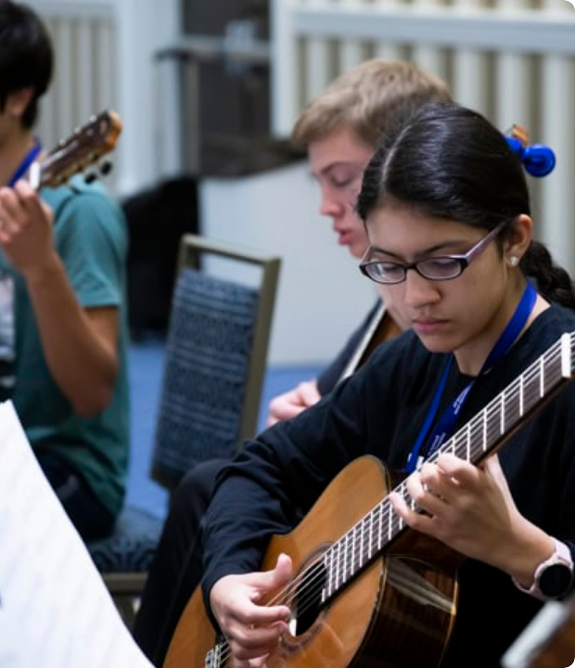
Proyek Konser Mini Musik
"Harmoni Nusantara & Modern Fusion"
Judul Proyek: Pementasan Ensemble Musik Kombinasi Alat Tradisional dan Modern Kelas XI.
Tujuan Pembelajaran: Mengaransemen dan menyajikan lagu daerah dengan sentuhan musik modern secara berkelompok.
Output Proyek: Pertunjukan live konser mini di panggung sekolah & rekaman audio-visual karya.

Slide 9
Tahap Awal Merancang Proyek
Sintaks 1: Pertanyaan Pemantik
Sintaks 2: Perencanaan Karya
"Bagaimana cara kita melestarikan lagu daerah agar tetap disukai oleh generasi Z tanpa menghilangkan kekhasan budayanya?"
Siswa membentuk kelompok (5-6 orang) dan merancang:
• Pembagian peran: Vokalis, Gitaris, Pianis/Keyboard, Perkusi, & Dokumentasi.
Pertanyaan ini memicu diskusi hangat siswa untuk mencari lagu daerah yang akan diaransemen ulang.
• Pemilihan alat musik gabungan (misal: Angklung/Cajon dengan Gitar Akustik).

Slide 10

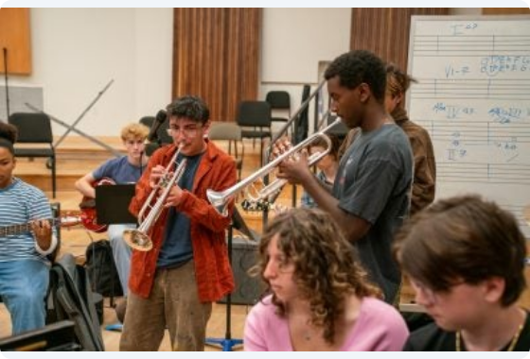
Manajemen Latihan & Monitoring
▪
Sintaks 3: Penyusunan Timeline
Siswa menyusun target mingguan (Minggu 1: Aransemen & Notasi; Minggu 2-3: Latihan Inti & Pemantapan Harmoni; Minggu 4: GR & Konser).
▪
Sintaks 4: Monitoring Guru (Alfi Syahrin, S.Pd)
Guru berkunjung ke tiap kelompok membawa Rubrik Lembar Kontrol Progres Musikal untuk membimbing dinamika, ketepatan tempo, dan keselarasan nada.

Slide 11
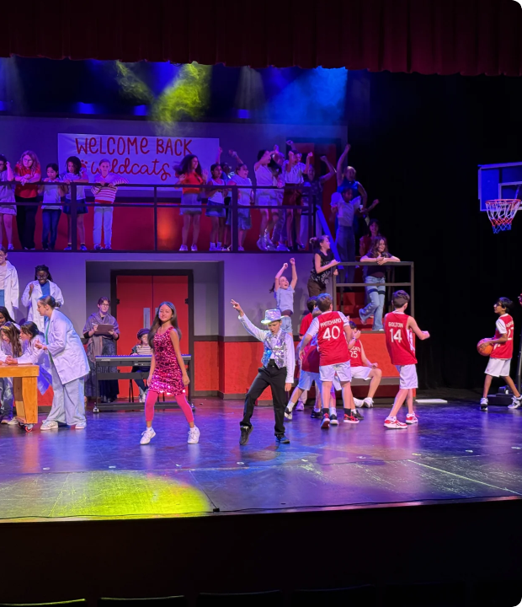
Pagelaran & Evaluasi Karya
Sintaks 5 & 6: Showtime & Refleksi
Pementasan Panggung: Setiap kelompok menampilkan karya aransemen musiknya di hadapan teman sejawat dan guru di aula sekolah.
Sesi Refleksi Berkelanjutan: Setelah penampilan, siswa mendiskusikan kendala teknis saat di panggung, kelebihan lagu kelompok lain, serta pelajaran berharga yang didapat.

Slide 12
Rubrik Penilaian Autentik
Aspek Penilaian | Indikator Kinerja Musikal | Bobot
Proses & Kerjasama | Keaktifan diskusi, kehadiran latihan, keterlibatan semua anggota. | 25%
Kreativitas Aransemen | Inovasi penggabungan alat musik, variasi ritme, & keharmonisan nada. | 30%
Teknis Pementasan | Ketepatan tempo, intonasi vokal, artikulasi, dan ekspresi panggung. | 30%
Refleksi & Laporan | Kedalaman analisis refleksi diri dan kelengkapan jurnal proyek. | 15%

Slide 13
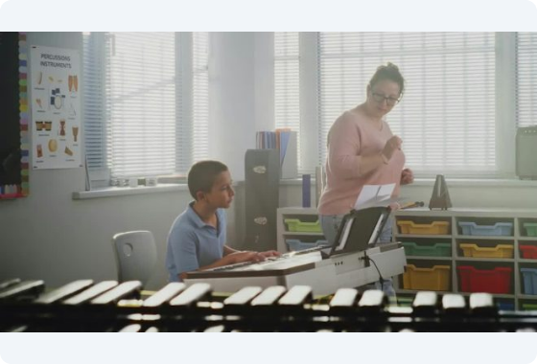
Skema Asesmen Terintegrasi
▪
Asesmen Formatif (Awal & Proses): Melalui lembar observasi harian dan checklist kesiapan alat/notasi.
▪
Asesmen Sumatif (Akhir): Penilaian performa pementasan langsung dan produk video dokumentasi.
▪
Peer-Assessment: Penilaian antarteman untuk mengukur kontribusi objektif tiap individu dalam kelompok.

Slide 14
Tantangan Implementasi & Solusi
Tantangan 1: Heterogenitas Kemahiran Musik Siswa
Solusi: Pembagian kelompok dilakukan secara berimbang (menggabungkan siswa berpengalaman dengan pemula) serta simplifikasi bagian instrumen.
Tantangan 2: Keterbatasan Waktu Jam Pelajaran
Solusi: Memanfaatkan aplikasi digital (seperti WhatsApp / Google Drive) untuk pengumpulan klip progress latihan mingguan.
Tantangan 3: Keterbatasan Alat Musik Sekolah
Solusi: Mengoptimalkan musik perkusi barang bekas (body percussion/cajon buatan) dan instrumen pribadi siswa.

Slide 15
Dampak PjBL Terhadap Siswa
Hasil Evaluasi Pembelajaran
88%
Penerapan model PjBL pada mata pelajaran Seni Musik terbukti secara signifikan meningkatkan rasa percaya diri siswa saat tampil di depan umum.
Selain meningkatkan nilai kinestetik musikal, siswa melaporkan peningkatan kemampuan kepemimpinan, manajemen waktu, dan kepedulian terhadap kebudayaan nasional.
Peningkatan Antusiasme & Keaktifan Belajar

Slide 16
Sesi Tanya & Jawab
Terima kasih atas perhatian Bapak/Ibu Guru dan Rekan Pendidik.
Alfi Syahrin, S.Pd — Praktisi & Pendidik Seni SMA

Slide 17




Image Sources
https://nafme.org/wp-content/uploads/2024/09/Rehearsalweb_2022_0652.jpg
Source: nafme.org
https://schoolofmusic.ucla.edu/app/uploads/elementor/thumbs/Summer-Intensives-Jazz-145-scaled-r831mjph3rfph216k2kn6db0k32d1l5se621z78nxk.jpg
Source: schoolofmusic.ucla.edu
https://www.episcopalbr.org/uploads/images/News/2205_2026/Community/img_1740jpe.webp
Source: www.episcopalbr.org
https://motionarray.imgix.net/music-teacher-guiding-primary-school-boy-to-play-piano-in-music-class-3887314-high_0014.jpg?w=660&q=60&fit=max&auto=format
Source: motionarray.com

